Slide 2
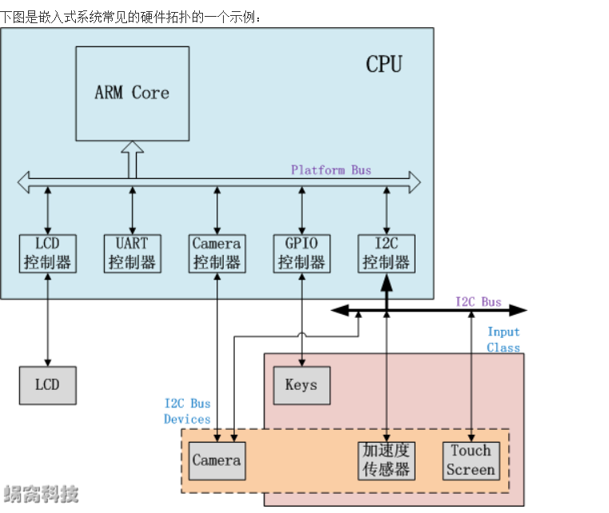
Linux 设备驱动模型
Bus：
Class:
Device：
Device Driver:

Slide 3
硬件拓扑描述Linux设备模型中四个重要概念中三个：Bus，Class和Device（第四个为Device Driver，后面会说）。
Bus（总线）：Linux认为（可以参考include/linux/device.h中struct bus_type的注释），总线是CPU和一个或多个设备之间信息交互的通道。而为了方便设备模型的抽象，所有的设备都应连接到总线上（无论是CPU内部总线、虚拟的总线还是“platform Bus”）。
Class（分类）：在Linux设备模型中，Class的概念非常类似面向对象程序设计中的Class（类），它主要是集合具有相似功能或属性的设备，这样就可以抽象出一套可以在多个设备之间共用的数据结构和接口函数。因而从属于相同Class的设备的驱动程序，就不再需要重复定义这些公共资源，直接从Class中继承即可。
Device（设备）：抽象系统中所有的硬件设备，描述它的名字、属性、从属的Bus、从属的Class等信息。
Device Driver（驱动）：Linux设备模型用Driver抽象硬件设备的驱动程序，它包含设备初始化、电源管理相关的接口实现。而Linux内核中的驱动开发，基本都围绕该抽象进行（实现所规定的接口函数）。
Notes:
名称，父节点，SD sysfs中目录，引用计数，state_initialized，state_in_sysfs，
和用户层通信state_add_uevent_sent/state_remove_uevent_sent，
注4：Uevent提供了“用户空间通知”的功能实现，通过该功能，当内核中有Kobject的增加、删除、修改等动作时，
会通知用户空间。有关该功能的具体内容，会在其它文章详细描述

Slide 4
设备模型的核心思想
Linux设备模型的核心思想是（通过xxx手段，实现xxx目的）：
1. 用Device（struct device）和Device Driver（struct device_driver）两个数据结构，分别从“有什么用”和“怎么用”两个角度描述硬件设备。这样就统一了编写设备驱动的格式，使驱动开发从论述题变为填空体，从而简化了设备驱动的开发。
2. 同样使用Device和Device Driver两个数据结构，实现硬件设备的即插即用（热拔插）。
在Linux内核中，只要任何Device和Device Driver具有相同的名字，内核就会执行Device Driver结构中的初始化函数（probe），该函数会初始化设备，使其为可用状态。
而对大多数热拔插设备而言，它们的Device Driver一直存在内核中。当设备没有插入时，其Device结构不存在，因而其Driver也就不执行初始化操作。当设备插入时，内核会创建一个Device结构（名称和Driver相同），此时就会触发Driver的执行。这就是即插即用的概念。
3. 通过"Bus-->Device”类型的树状结构，解决设备之间的依赖，而这种依赖在开关机、电源管理等过程中尤为重要。
试想，一个设备挂载在一条总线上，要启动这个设备，必须先启动它所挂载的总线。很显然，如果系统中设备非常多、依赖关系非常复杂的时候，无论是内核还是驱动的开发人员，都无力维护这种关系。
而设备模型中的这种树状结构，可以自动处理这种依赖关系。启动某一个设备前，内核会检查该设备是否依赖其它设备或者总线，如果依赖，则检查所依赖的对象是否已经启动，如果没有，则会先启动它们，直到启动该设备的条件具备为止。而驱动开发人员需要做的，就是在编写设备驱动时，告知内核该设备的依赖关系即可。
4. 使用Class结构，在设备模型中引入面向对象的概念，这样可以最大限度地抽象共性，减少驱动开发过程中的重复劳动，降低工作量。
Notes:
名称，父节点，SD sysfs中目录，引用计数，state_initialized，state_in_sysfs，
和用户层通信state_add_uevent_sent/state_remove_uevent_sent，
注4：Uevent提供了“用户空间通知”的功能实现，通过该功能，当内核中有Kobject的增加、删除、修改等动作时，
会通知用户空间。有关该功能的具体内容，会在其它文章详细描述

Slide 5
Linux设备模型的核心是使用Bus、Class、Device、Driver四个核心数据结构，将大量的、不同功能的硬件设备（以及驱动该硬件设备的方法），以树状结构的形式，进行归纳、抽象，从而方便Kernel的统一管理。
而硬件设备的数量、种类是非常多的，这就决定了Kernel中将会有大量的有关设备模型的数据结构。这些数据结构一定有一些共同的功能，需要抽象出来统一实现，否则就会不可避免的产生冗余代码。这就是Kobject诞生的背景。
Notes:
名称，父节点，SD sysfs中目录，引用计数，state_initialized，state_in_sysfs，
和用户层通信state_add_uevent_sent/state_remove_uevent_sent，
注4：Uevent提供了“用户空间通知”的功能实现，通过该功能，当内核中有Kobject的增加、删除、修改等动作时，
会通知用户空间。有关该功能的具体内容，会在其它文章详细描述

Slide 6
Kobject
struct kobject {
const char *name;
struct list_head entry;
struct kobject *parent; //树状的结构，
struct kset *kset; //该kobject属于的Kset。
struct kobj_type *ktype; //该Kobject属于的kobj_type
struct kernfs_node *sd; /* sysfs directory entry */
struct kref kref;
#ifdef CONFIG_DEBUG_KOBJECT_RELEASE
struct delayed_work release;
#endif
unsigned int state_initialized:1;
unsigned int state_in_sysfs:1;
unsigned int state_add_uevent_sent:1;
unsigned int state_remove_uevent_sent:1;
unsigned int uevent_suppress:1;
};
Notes:
name，该Kobject的名称，同时也是sysfs中的目录名称。由于Kobject添加到Kernel时，需要根据名字注册到sysfs中，之后就不能再直接修改该字段。如果需要修改Kobject的名字，需要调用kobject_rename接口，该接口会主动处理sysfs的相关事宜。
entry，用于将Kobject加入到Kset中的list_head。
parent，指向parent kobject，以此形成层次结构（在sysfs就表现为目录结构）。
kset，该kobject属于的Kset。可以为NULL。如果存在，且没有指定parent，则会把Kset作为parent（别忘了Kset是一个特殊的Kobject）。
ktype，该Kobject属于的kobj_type。每个Kobject必须有一个ktype，或者Kernel会提示错误。
sd，该Kobject在sysfs中的表示。
kref，"struct kref”类型（在include/linux/kref.h中定义）的变量，为一个可用于原子操作的引用计数。
state_initialized，指示该Kobject是否已经初始化，以在Kobject的Init，Put，Add等操作时进行异常校验。
state_in_sysfs，指示该Kobject是否已在sysfs中呈现，以便在自动注销时从sysfs中移除。
state_add_uevent_sent/state_remove_uevent_sent，记录是否已经向用户空间发送ADD uevent，如果有，且没有发送remove uevent，则在自动注销时，补发REMOVE uevent，以便让用户空间正确处理。
uevent_suppress，如果该字段为1，则表示忽略所有上报的uevent事件。
注4：Uevent提供了“用户空间通知”的功能实现，通过该功能，当内核中有Kobject的增加、删除、修改等动作时，会通知用户空间。有关该功能的具体内容，会在其它文章详细描述。

Slide 7
struct kset {
struct list_head list;
spinlock_t list_lock;
struct kobject kobj;
const struct kset_uevent_ops *uevent_ops;
} __randomize_layout;
struct kobj_type {
void (*release)(struct kobject *kobj);
const struct sysfs_ops *sysfs_ops;
struct attribute **default_attrs;
const struct kobj_ns_type_operations *(*child_ns_type)(struct kobject *kobj);
const void *(*namespace)(struct kobject *kobj);
void (*get_ownership)(struct kobject *kobj, kuid_t *uid, kgid_t *gid);
};

Slide 8
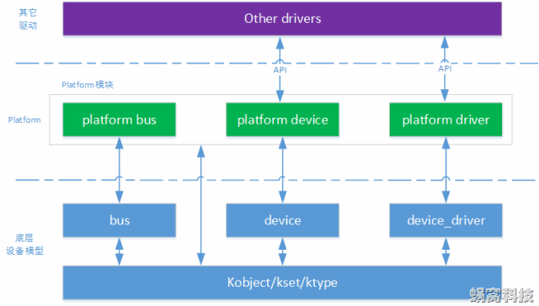

Slide 9
Device Tree 简介
设备树就是描述单板资源以及设备的一种文本文件
Device Tree 了解硬件配置和系统运行参数，并组织成DTS
通过DTC将DTS转换成机器处理的DTB。
Boot program 将保持在flash中的DTB copy到内存。并将DTB起始地址给client program。
Device Tree编译
Device Tree文件的格式为dts，包含的头文件格式为dtsi，dts文件是一种人可以看懂的编码格式
需要把dts文件编译成dtb文件。dtb文件是一种可以被kernel和uboot识别的二进制文件。把dts编译成dtb文件的工具是dtc。
dtc工具的使用方法是：dtc –I dts –O dtb –o xxx.dtb xxx.dts，即可生成dts文件对应的dtb文件了。 当然了，dtc –I dtb –O dts –o xxx.dts xxx.dtb反过来即可生成dts文件。其中还提供了一个fdtdump的工具，可以dump dtb文件,方便查看信息。

Slide 10
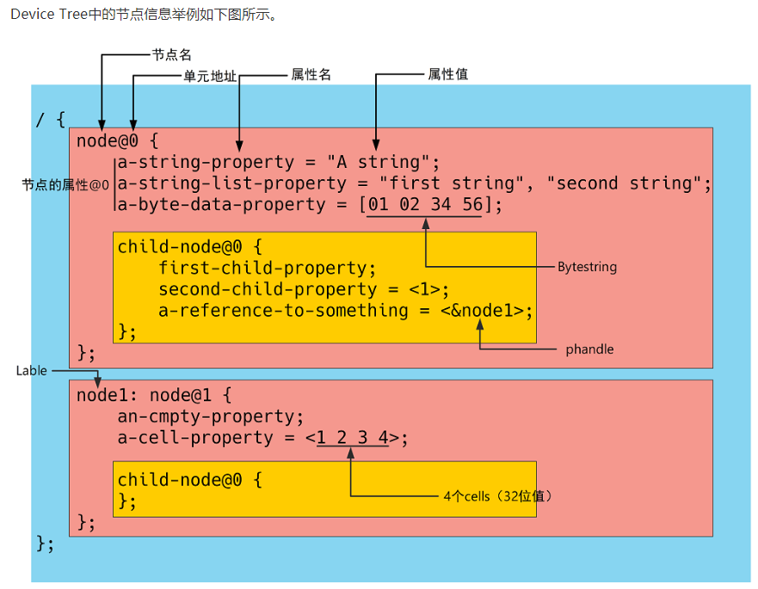

Slide 11
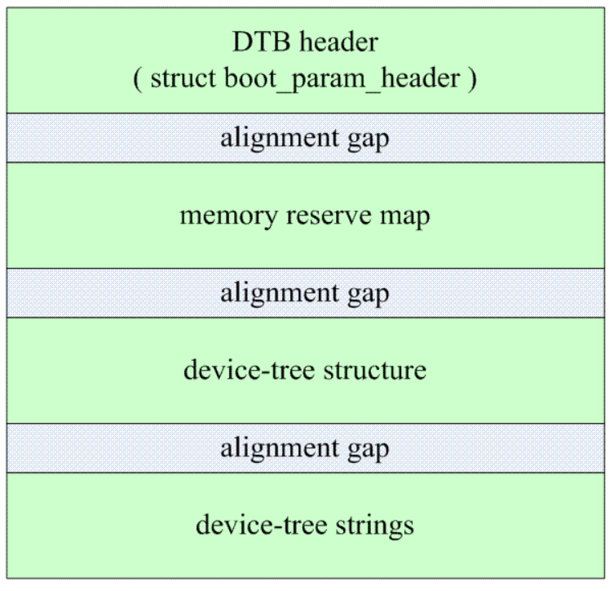
DTB
Notes:
http://www.wowotech.net/device_model/dt-code-file-struct-parse.html

Slide 12
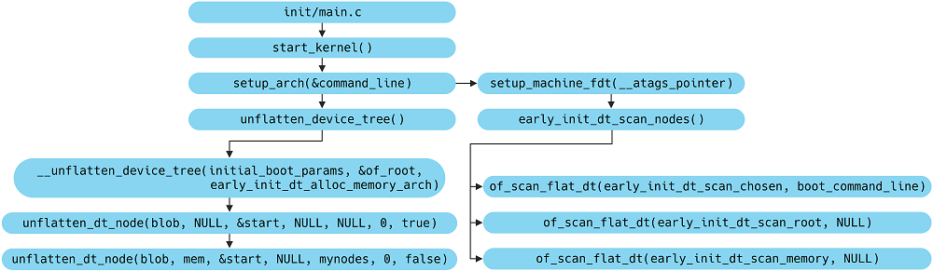
kernel解析Device Tree
early_init_dt_scan_nodes()
扫描/chosen或者/chose@0节点下面的bootargs属性值到boot_command_line，此外，
还处理initrd相关的property，并保存在initrd_start和initrd_end这两个全局变量中；
(2) 扫描根节点下面，获取{size,address}-cells信息，并保存在dt_root_size_cells和dt_root_addr_cells全局变量中；
(3) 扫描具有device_type = “memory”属性的/memory或者/memory@0节点下面的reg属性值，
并把相关信息保存在meminfo中，全局变量meminfo保存了系统内存相关的信息。

Slide 13
root@am57xx-evm:~# ls /sys/firmware/devicetree/base/chosen/ -l
-r--r--r-- 1 root root 77 Oct 19 16:36 bootargs
-r--r--r-- 1 root root 7 Oct 19 16:36 name
-r--r--r-- 1 root root 21 Oct 19 16:36 stdout-path
root@am57xx-evm:~#
struct device_node {
const char *name; /* node的名称，取最后一次“/”和“@”之间子串 */
const char *type; /* device_type的属性名称，没有为<NULL> */
phandle phandle; /* phandle属性值 */
const char *full_name; /* 指向该结构体结束的位置，存放node的路径全名，例如：/chosen */
struct fwnode_handle fwnode;
struct property *properties; /* 指向该节点下的第一个属性，其他属性与该属性链表相接 */
struct property *deadprops; /* removed properties */
struct device_node *parent; /* 父节点 */
struct device_node *child; /* 子节点 */
struct device_node *sibling; /* 姊妹节点，与自己同等级的node */
struct kobject kobj; /* sysfs文件系统目录体现 */
unsigned long _flags; /* 当前node状态标志位，见/include/linux/of.h line124-127 */
void *data;
};

Slide 14
struct bus_type platform_bus_type = {
.name = "platform",
.dev_groups = platform_dev_groups,
.match = platform_match,
.uevent = platform_uevent,
.dma_configure = platform_dma_configure,
.pm = &platform_dev_pm_ops,
};

Slide 15
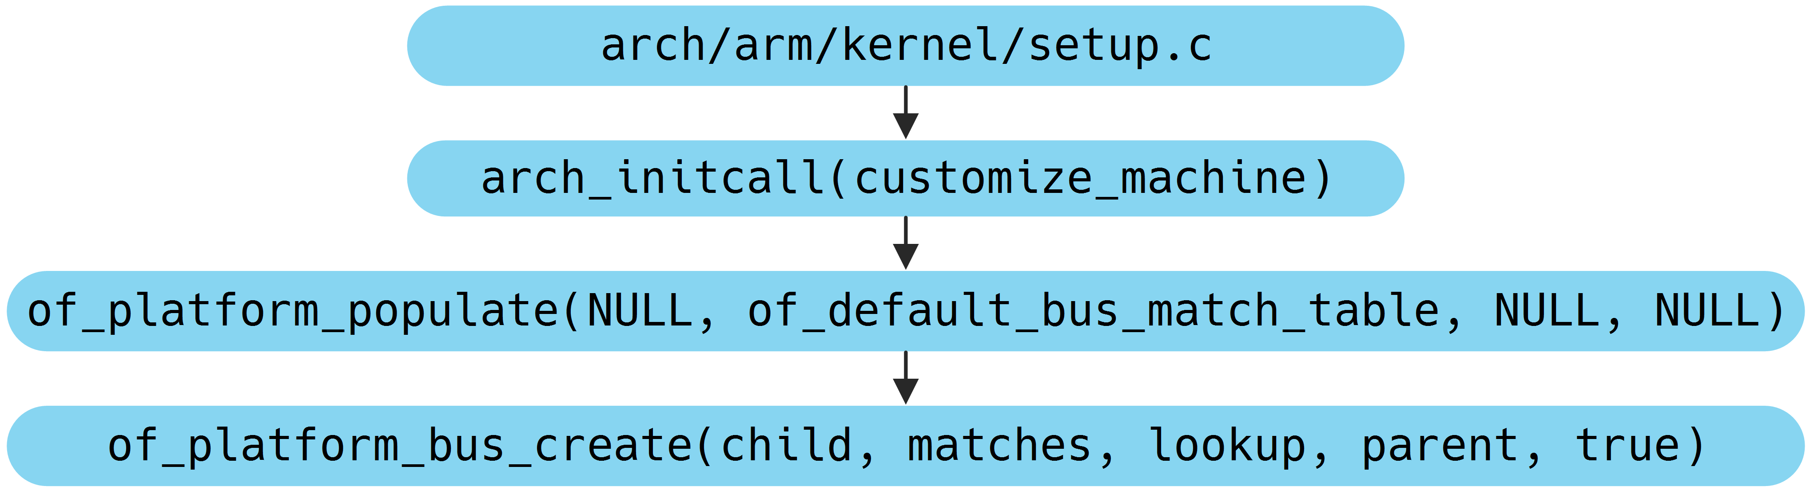
platform_device和device_node绑定
总的来说，当of_platform_populate()函数执行完毕，kernel就为DTB中所有包含compatible属性名的第一级node创建platform_device结构体，并向平台设备总线注册设备信息。如果第一级node的compatible属性值等于“simple-bus”、“simple-mfd”或者"arm,amba-bus"的话，kernel会继续为当前node的第二级包含compatible属性的node创建platform_device结构体，并注册设备。Linux系统下的设备大多都是挂载在平台总线下的，因此在平台总线被注册后，会根据of_root节点的树结构，去寻找该总线的子节点，所有的子节点将被作为设备注册到该总线上

Slide 16
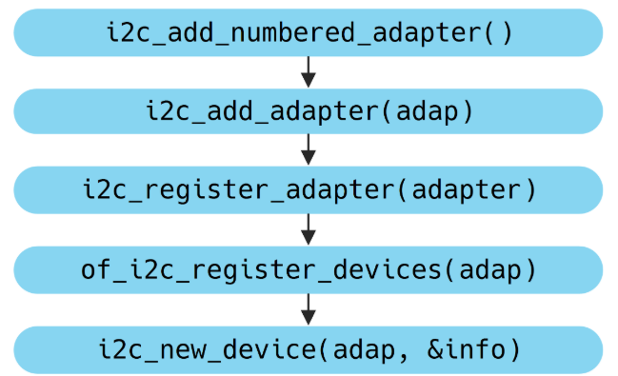
i2c_client和device_node绑定
经过customize_machine()函数的初始化，DTB已经转换成platform_device结构体，这其中就包含i2c adapter设备，不同的SoC需要通过平台设备总线的方式自己实现i2c adapter设备的驱动。例如：i2c_adapter驱动的probe函数中会调用i2c_add_numbered_adapter()注册adapter驱动，函数流执行如下图所示。
在of_i2c_register_devices()函数内部便利i2c节点下面的每一个子节点，并为子节点（status = “disable”的除外）创建i2c_client结构体，并与子节点的device_node挂接。其中i2c_client的填充是在i2c_new_device()中进行的，最后device_register()。在构建i2c_client的时候，会对node下面的compatible属性名称的厂商名字去除作为i2c_client的name。例如：compatible = “maxim,ds1338”,则i2c_client->name = “ds1338”。

Slide 17
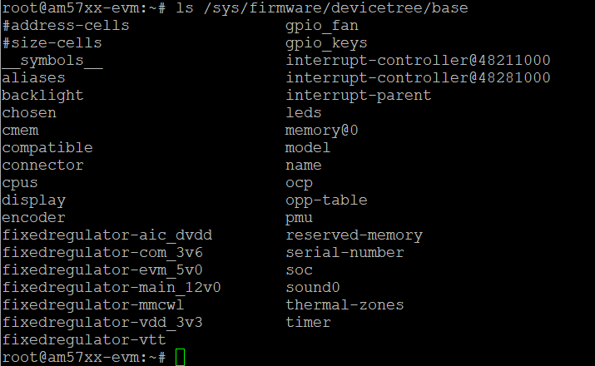
Device_Tree与sysfs
kernel启动流程为start_kernel()→rest_init()→kernel_thread():kernel_init()→do_basic_setup()→driver_init()→of_core_init()，
在of_core_init()函数中在sys/firmware/devicetree/base目录下面为设备树展开成sysfs的目录和二进制属性文件，所有的node节点就是一个目录，所有的property属性就是一个二进制属性文件。

Slide 18
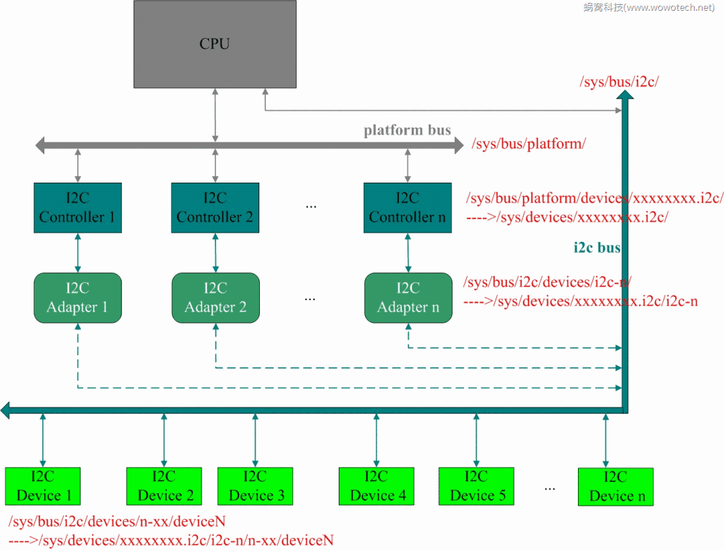
Linux I2C framework
root@am57xx-evm:~# ls /sys/bus/platform/
devices drivers_autoprobe uevent
drivers drivers_probe
root@am57xx-evm:~#
I2C framework的实现体现了linux设备模型的精髓
/sys/bus/platform/devices/48060000.i2c
/sys/bus/platform/devices/48070000.i2c
/sys/bus/platform/devices/4807c000.i2c
root@am57xx-evm:~# ls /sys/bus/i2c/
devices drivers_autoprobe uevent
drivers drivers_probe
root@am57xx-evm:~#
root@am57xx-evm:~# ls /sys/bus/i2c/devices/
0-0018 0-0050 0-0059 2-006f i2c-0 i2c-4
0-0048 0-0058 0-005a 4-005c i2c-2
root@am57xx-evm:~#

Slide 19
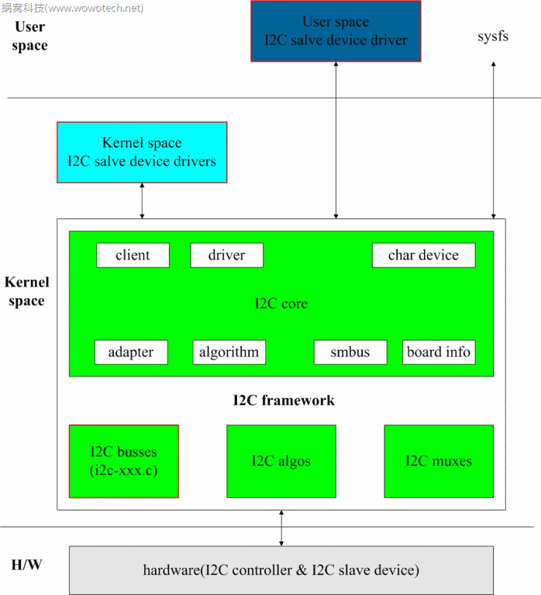
Linux kernel抽象出如下的软件框架：

Slide 20
Linux I2C framework(2)_I2C provider
/*
* i2c_adapter is the structure used to identify a physical i2c bus along
* with the access algorithms necessary to access it.
*/
struct i2c_adapter {
struct module *owner;
unsigned int class; /* classes to allow probing for */
const struct i2c_algorithm *algo; /* the algorithm to access the bus */
void *algo_data;
/* data fields that are valid for all devices */
const struct i2c_lock_operations *lock_ops;
struct rt_mutex bus_lock;
struct rt_mutex mux_lock;
int timeout; /* in jiffies */
int retries;
struct device dev; /* the adapter device */
int nr;
char name[48];
struct completion dev_released;
struct mutex userspace_clients_lock;
struct list_head userspace_clients;
struct i2c_bus_recovery_info *bus_recovery_info;
const struct i2c_adapter_quirks *quirks;
struct irq_domain *host_notify_domain;
};

Slide 21
2.2 i2c algorithm
struct i2c_algorithm {
/* If an adapter algorithm can't do I2C-level access, set master_xfer
to NULL. If an adapter algorithm can do SMBus access, set
smbus_xfer. If set to NULL, the SMBus protocol is simulated
using common I2C messages */
/* master_xfer should return the number of messages successfully
processed, or a negative value on error */
int (*master_xfer)(struct i2c_adapter *adap, struct i2c_msg *msgs,
int num);
int (*master_xfer_atomic)(struct i2c_adapter *adap,
struct i2c_msg *msgs, int num);
int (*smbus_xfer) (struct i2c_adapter *adap, u16 addr,
unsigned short flags, char read_write,
u8 command, int size, union i2c_smbus_data *data);
int (*smbus_xfer_atomic)(struct i2c_adapter *adap, u16 addr,
unsigned short flags, char read_write,
u8 command, int size, union i2c_smbus_data *data);
/* To determine what the adapter supports */
u32 (*functionality) (struct i2c_adapter *);
#if IS_ENABLED(CONFIG_I2C_SLAVE)
int (*reg_slave)(struct i2c_client *client);
int (*unreg_slave)(struct i2c_client *client);
#endif
};

Slide 22
编写I2C controller驱动的步骤
了解了I2C adapter有关的数据结构和API之后，编写I2C控制器驱动就简单多了，主要步骤如下
1）定义一个struct i2c_algorithm变量，并根据I2C controller的特性，实现其中的回调函数。
2）在DTS文件（一般都放到DTSI）中，定义I2C controller相关的DTS node，例如：
3）在drives/i2c/busses目录下，以i2c-xxx.c的命名方式，编写I2C controller的platform driver,并提供match id、probe、remove等接口。
4）在platform driver的probe接口中，分配一个adapter结构，并进行必要的初始化操作后，调用i2c_add_adapter或者i2c_add_numbered_adapter接口，将其注册到kernel中即可。

Slide 23
i2c_add_adapter流程分析
i2c_add_numbered_adapter--->__i2c_add_numbered_adapter--->i2c_register_adapter

Slide 24
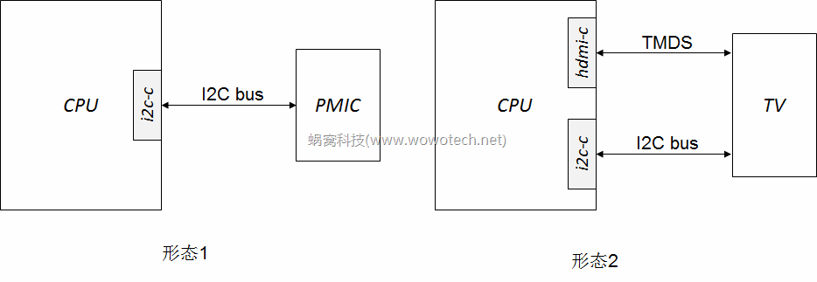
Linux I2C framework(3)_I2C consumer
两种设备形态
形态1，CPU和设备之间的所有数据交互，都是通过I2C总线进行，没有其它方式，如PMIC、Audio codec等。
形态2，I2C只是CPU和设备之间进行数据交互的一种，例如HDMI，图像以及音频数据通过TDMS接口传输，EDID等信息的交互通过I2C总线（在HDMI协议中称作DDC接口）。
设备驱动怎么实现
形态1比较简单，以PMIC为例，可以把它看作I2C bus上的一个设备；
形态2就复杂了，以TV为例，它一部分功能可看作I2C bus上的一个设备，另一部分是却是platform bus（HDMI Controller）上的一个设备，它的设备驱动要怎么写？一般是以其主要功能为准，TV的主要功能明显是音视频传输，因此应该当做一个platform设备。

Slide 25
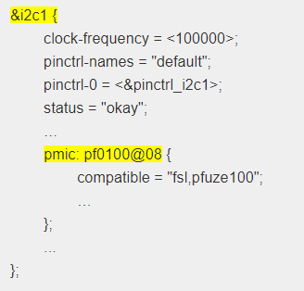
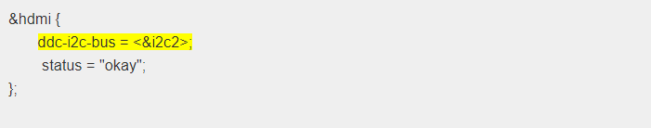
DTS
形态1，pmic的DTS node是i2c1的一个child node，I2C core负责该设备的创建和注册，以及和其driver的probe等操作
形态2，hdmi的DTS node位于根目录，作为platform device存在，它的DDC功能所使用的i2c2，是以一个变量的形式引用的：

Slide 26
I2C驱动编写步骤
3.1 形态1
1）根据硬件的连接方式，确定该设备所从属的I2C controller（在I2C framework中称作I2C adapter），例如第2章例子中的i2c1。
2）在I2C adapter的DTS node中，添加该设备的DTS描述，其格式和正常的platform device一致。
3）DTS描述中的compatible关键字用于设备和驱动的probe，如“compatible = "fsl,pfuze100";”，其它字段根据实际情况自行添加。
4）编写该设备的驱动程序，完成如下内容（具体可参考drivers/regulator/pfuze100-regulator.c
5）由“Linux I2C framework(2)_I2C provider”的描述可知，I2C framework core会在每一个I2C adapter注册时，为它下面所有的slave device创建struct i2c_client结构，并匹配对应的struct i2c_driver变量，调用driver的probe接口。
6）i2c_driver的probe接口的输入参数是struct i2c_client类型的指针（代表I2C slave device），以struct i2c_client指针为参数，可以调用i2c_master_send/i2c_master_recv接口进行简单的I2C传输，同时，也可以通过该指针获得所属的I2C adapter指针，然后通过i2c_transfer接口，进行更为复杂的read、write操作（可参考“drivers/base/regmap/regmap-i2c.c”中的regmap_i2c_read接口）。

Slide 27
3.2 形态2
1）根据硬件的连接方式，确定该设备所从属的I2C controller（在I2C framework中称作I2C adapter），例如第2章例子中的i2c2。
2）将该设备（如HDMI）当做一个platform device，并按照platform device的通用方法，提供DTS描述、编写platform driver，可参考第2章中描述的hdmi的例子。
3）DTS描述中，使用一个变量，指向其I2C adapter的DTS节点，例如：“ddc-i2c-bus = <&i2c2>; ”。
4）在platform driver的probe函数中，以“ddc-i2c-bus ”参数，调用of_parse_phandle接口，获取I2C adapter的device node（即i2c的device node），然后调用of_find_i2c_adapter_by_node获取相应的I2C adapter指针，如下
5）获得struct i2c_adapter指针后，即可通过i2c_transfer接口，即可进行read、write操作。

Slide 28

获取处理器Linux SDK
http://www.ti.com/processors/sitara-arm/am4x-cortex-a9/overview.html

Slide 29
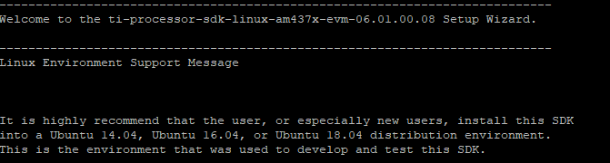
安装Linux SDK
主机推荐是Ubuntu 14.04/16.04/18.04
chmod +x ti-processor-sdk-linux-am437x-evm-06.01.00.08-Linux-x86-Install.bin
./ti-processor-sdk-linux-am437x-evm-06.01.00.08-Linux-x86-Install.bin
Rebuild sources using the top-level Makefile in the SDK root directory. For example:
make all rebuilds all components in the SDK
make linux configures and builds the kernel
make u-boot-spl builds u-boot and u-boot-spl
Notes:
wenbo.he@R730:~/ti-processor-sdk-linux-am437x-evm-06.01.00.08$ pwd
/home/wenbo.he/ti-processor-sdk-linux-am437x-evm-06.01.00.08
wenbo.he@R730:~/ti-processor-sdk-linux-am437x-evm-06.01.00.08$ make u-boot-spl

Slide 30
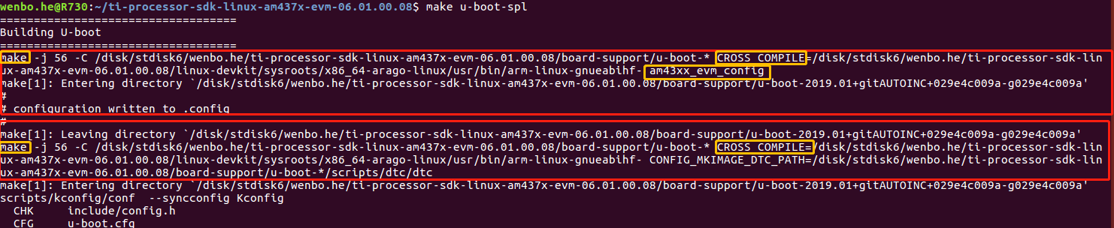
制作Uboot
$ make u-boot-spl：
做了两件事，加载配置文件保存到.config，然后再编译。
$ make CROSS_COMPILE=arm-linux-gnueabihf- am473x_evm_config
$ make CROSS_COMPILE=arm-linux-gnueabihf-
Notes:
我们知道修改哪个配置文件

Slide 31
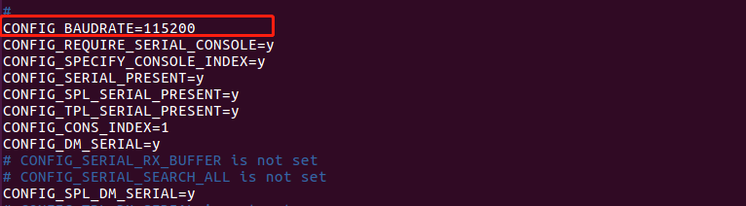
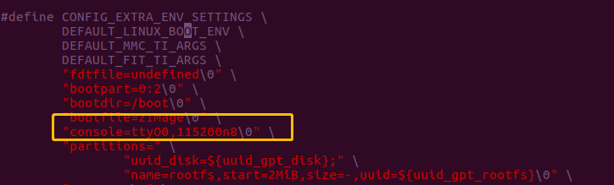
修改u-boot阶段串口波特率为115200
/home/wenbo.he/ti-processor-sdk-linux-am437x-evm-06.01.00.08/board-support
/u-boot-2019.01+gitAUTOINC+029e4c009a-g029e4c009a
$vim .config
$vim include/configs/am43xx_evm.h

Slide 32
制作Uboot
获取Uboot源码：
U-boot源码包含在处理器的Linux SDK里。
编译MLO和u-boot
make -j 56 -C /disk/stdisk6/wenbo.he/ti-processor-sdk-linux-am437x-evm-06.01.00.08/board-support/u-boot-*
CROSS_COMPILE=/disk/stdisk6/wenbo.he/ti-processor-sdk-linux-am437x-evm-06.01.00.08/linux-devkit/sysroots/x86_64-arago-linux/usr/bin/arm-linux-gnueabihf- am43xx_evm_config
make -j 56 -C /disk/stdisk6/wenbo.he/ti-processor-sdk-linux-am437x-evm-06.01.00.08/board-support/u-boot-* CROSS_COMPILE=/disk/stdisk6/wenbo.he/ti-processor-sdk-linux-am437x-evm-06.01.00.08/linux-devkit/sysroots/x86_64-arago-linux/usr/bin/arm-linux-gnueabihf- CONFIG_MKIMAGE_DTC_PATH=/disk/stdisk6/wenbo.he/ti-processor-sdk-linux-am437x-evm-06.01.00.08/board-support/u-boot-*/scripts/dtc/dtc
Notes:
截图 ls 查看uboot源码路径

Slide 33
vim am57xx-beagle-x15-common.dtsi
vim board-support/linux-4.19.59+gitAUTOINC+5f8c1c6121-g5f8c1c6121/arch/arm/boot/dts/dra7.dtsi

Slide 34

内核裁剪移植
获取源码：
包含在处理器的Linux SDK
准备编译：
工具链下载
环境变量配置：
export PATH=<sdk path>/linux-devkit/sysroots/x86_64-arago-linux/usr/bin:$PATH
清理内核源文件：
好的习惯是先清下源文件，防止有之前残留。
make ARCH=arm CROSS_COMPILE=arm-linux-gnueabihf- distclean

Slide 35
内核裁剪移植
wenbo.he@R730:~/ti-processor-sdk-linux-am437x-evm-06.01.00.08$ make linux
=====================================
Building the Linux Kernel DTBs
=====================================
make -C /disk/stdisk6/wenbo.he/ti-processor-sdk-linux-am437x-evm-06.01.00.08/board-support/linux-4.19.59+gitAUTOINC+5f8c1c6121-g5f8c1c6121 ARCH=arm CROSS_COMPILE=/disk/stdisk6/wenbo.he/ti-processor-sdk-linux-am437x-evm-06.01.00.08/linux-devkit/sysroots/x86_64-arago-linux/usr/bin/arm-linux-gnueabihf- tisdk_am437x-evm_defconfig
make[1]: Entering directory `/disk/stdisk6/wenbo.he/ti-processor-sdk-linux-am437x-evm-06.01.00.08/board-support/linux-4.19.59+gitAUTOINC+5f8c1c6121-g5f8c1c6121'
HOSTCC scripts/kconfig/zconf.tab.o
HOSTLD scripts/kconfig/conf
#
# configuration written to .config
#
make[1]: Leaving directory `/disk/stdisk6/wenbo.he/ti-processor-sdk-linux-am437x-evm-06.01.00.08/board-support/linux-4.19.59+gitAUTOINC+5f8c1c6121-g5f8c1c6121'
make[1]: Entering directory `/disk/stdisk6/wenbo.he/ti-processor-sdk-linux-am437x-evm-06.01.00.08/board-support/linux-4.19.59+gitAUTOINC+5f8c1c6121-g5f8c1c6121'

Slide 36
内核裁剪移植
make linux 概述：
会编译生成设备树的DTB和内核镜像文件zImage

Slide 37
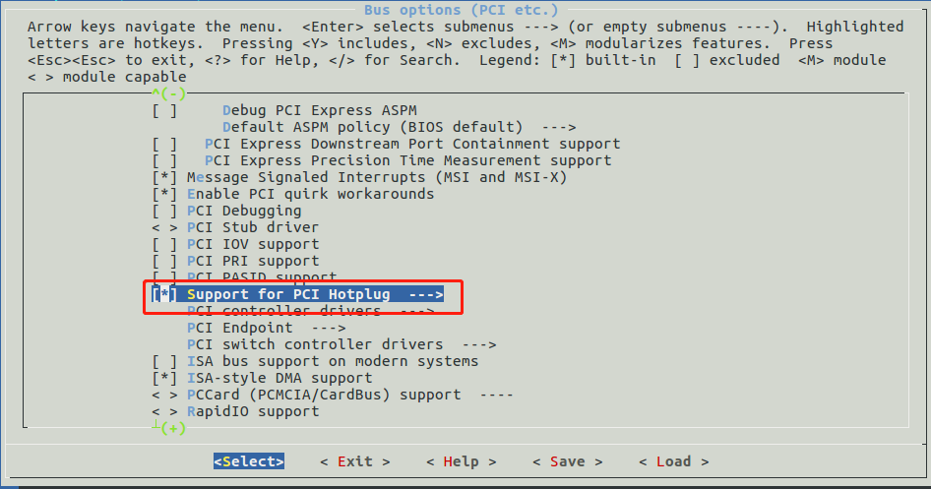
内核裁剪移植
Customizing the Configuration
When you want to customize the kernel configuration the easiest way is to use the built in kernel configuration systems.
Two of the most popular configuration systems are:
menuconfig: an ncurses based configuration utility
Notes:
配置pcie 控制器为Endpoint mode

Slide 38
内核裁剪移植
Customizing the Configuration
When you want to customize the kernel configuration the easiest way is to use the built in kernel configuration systems.
Two of the most popular configuration systems are:
menuconfig: an ncurses based configuration utility
修改DTS文件
Notes:
配置pcie 控制器为Endpoint mode

Slide 39
内核裁剪移植
Compiling the Kernel Modules
By default the majority of the Linux drivers used in the sdk are not integrated into the kernel image (ex zImage).
These drivers are built as dynamic modules. The command to build these modules is:
make ARCH=arm CROSS_COMPILE=arm-linux-gnueabihf- modules
Installing the kernel
一旦linux内核 dtb文件和模块已经被编译，他们必须被安装。
对于kernel image 这个可以被安装通过拷贝他zImage文件到他会被读取的位置。
这个设备树二进制文件也应该被拷贝到这内核镜像相同的文件夹下。
Installing the kernel modules
安装这个内核模块
去安装这个内核模块，你使用另外一个make命令和其他的相似，
但是带有一个附加的参数，这个参数会提供这个模块应该被安装的基础位置。
sudo make ARCH=arm INSTALL_MOD_PATH=/media/rootfs modules_install
Notes:
配置pcie 控制器为Endpoint mode

Slide 40
Linux driver
http://software-dl.ti.com/processor-sdk-linux/esd/docs/06_01_00_08/linux
/Foundational_Components_Kernel_Drivers.html#i2c
Device Trees
GPIO
PCI-E
GPIO
The GPIO Driver enables the GPIO controllers available on the device.
The driver configures the GPIO hardware and interfaces and makes them available to the
Sysfs interface for user space interaction or other device drivers that need to access pins.
For example, a MMC/SD driver may need to read a GPIO as in input to determine if a card is
Present. The H/W GPIO controllers available will vary by SOC and system configuration.
Overview
The GPIO controllers allow interaction with GPIO pins for input/output and interrupt generation.

Slide 41
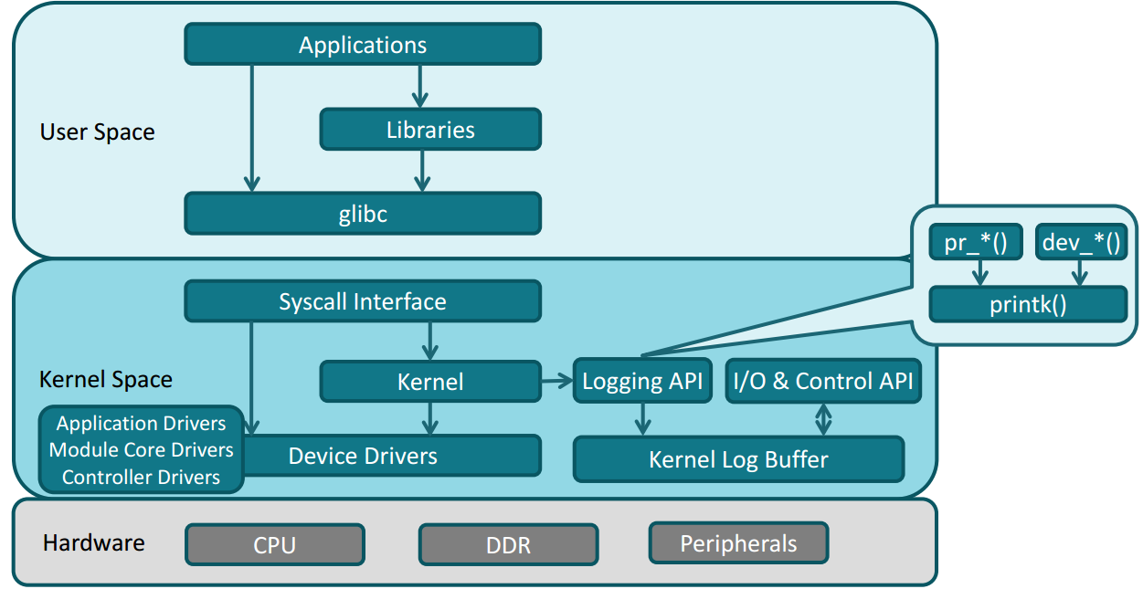
内核调试
Debugging Embedded Linux Systems
https://training.ti.com/debugging-embedded-linux-printk-variations?context=1128405-1139125-1128401

Slide 42
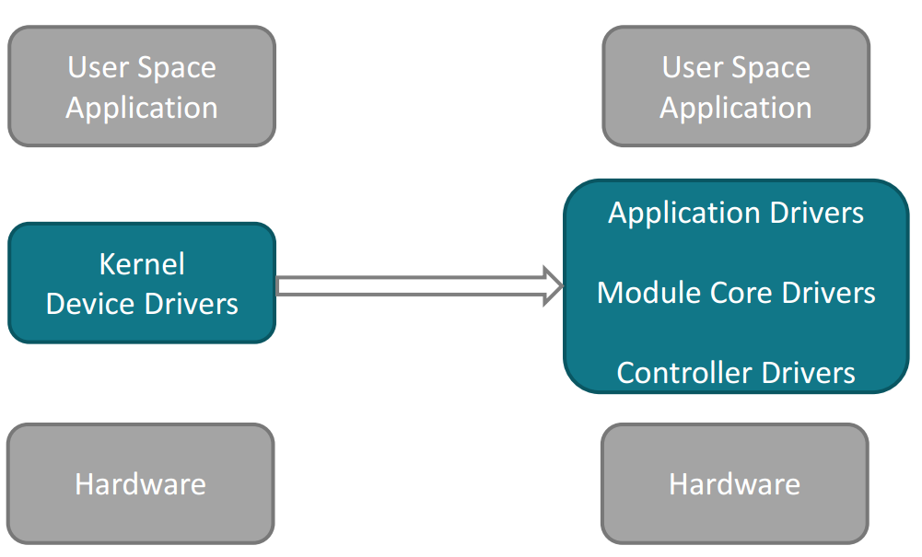

Slide 43
内核调试
Debugging Embedded Linux Systems
Kernel log API printk
Dmesg
Printk and message level
KDB

Slide 44
Linux 多进程，多线程，IO、网络编程
进程
线程
IO
网络编程

Slide 45
Linux 多进程，多线程，IO、网络编程
Linux 是多任务操作系统，可以同时运行多个进程，来完成多项工作。
进程就是处于活动状态的程序，占用一定的内存空间。进程可以把自己复制一份，从而创造出一个新的进程。新的进程称为 子进程，原来的进程称为 父进程
进程可以复制自己。这意味着启动一个程序，可能会产生多个进程。这样的程序能同时进行多项工作。多进程编程就是要设计一个这样的程序。

Slide 46
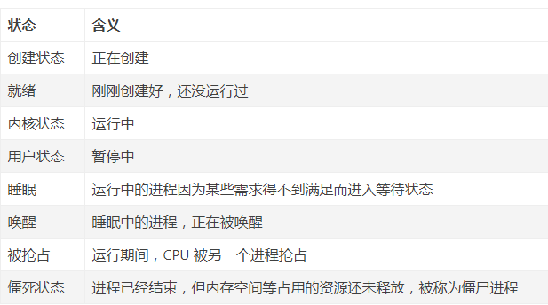
进程的状态
进程从创建到运行结束，经历的全部过程，称为进程的生命周期。在生命周期的不同阶段，进程会呈现不同的状态。下表列出了进程可能出现的所有状态。

Slide 47

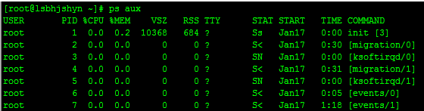
进程的管理
每个进程都有一个唯一的编号，记为 PID (process id)。PID 应该用 pid_t 类型的变量来保存，pid_t 类型其实是 unsigned int 的别名。
下面两个函数一个返回当前进程的 PID，一个返回父进程的 PID
在 Linux 系统中，除了 init 进程，其他进程都有一个父进程。对于在终端启动程序，它的父进程就是 Shell。

Slide 48
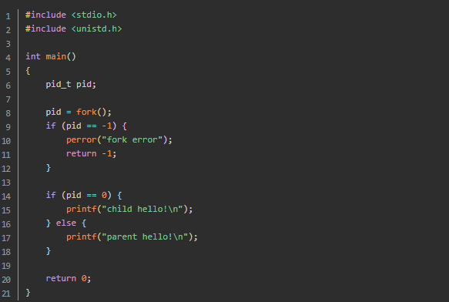
fork() 复制进程
fork() 函数以父进程为蓝本，产生一个子进程。

Slide 49
多线程
每一个进程都至少有一个线程，这个线程称为 主线程。主线程就是运行主函数 main() 的线程。创建线程相当于调用一个函数，只不过原来的线程会立即执行后续的代码而不等待这个函数返回。这使得被调函数中的代码和后续的代码是并行执行的。因此，可以简单地认为多线程就是同时运行多个函数。
POSIX 线程库也是最常用的线程库。使用 POSIX 线程库需要包含头文件
#include <pthread.h>
由于 POSIX 线程库并不属于默认库，因此在使用 gcc 命令进行编译时，要加上 -lpthread 选项。
pthread_create() 创建线程
线程通过调用 pthread_create() 函数创建
pthread_exit() 结束线程
pthread_join() 等待线程结束

Slide 50
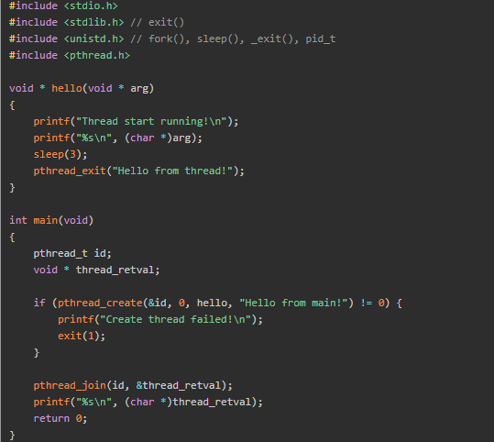

Slide 52
Yocto项目、BitBake
http://software-dl.ti.com/processor-sdk-linux/esd/docs/06_01_00_08/linux/Overview_Building_the_SDK.html
Cross compiling
Toolchain flexibility
Scalability
Licensing controls
Accountability
git clone git://arago-project.org/git/projects/oe-layersetup.git tisdk $ cd tisdk $ ./oe-layertool-setup.sh -f configs/processor-sdk/processor-sdk-<version>-config.txt $ cd build $ . conf/setenv $ export TOOLCHAIN_PATH_ARMV7=$HOME/gcc-arm-8.3-2019.03-x86_64-arm-linux-gnueabihf $ export TOOLCHAIN_PATH_ARMV8=$HOME/gcc-arm-8.3-2019.03-x86_64-aarch64-linux-gnu $ MACHINE=am57xx-evm bitbake arago-base-tisdk-image

Slide 54
Qt应用开发
https://training.ti.com/sitara-arm-processors-boot-camp-linux-qt-graphical-user-interface-gui-development?context=14788-14677

Slide 55
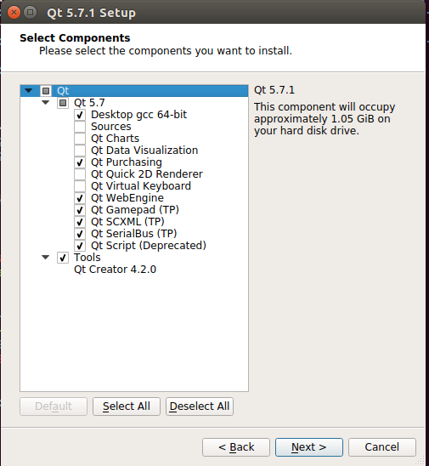
Hands on with QT
下载QT
http://download.qt.io/archive/qt/5.7/5.7.1/
chmod +x qt-opensource-linux-x64-5.7.1.run
./qt-opensource-linux-x64-5.7.1.run
source /home/sitara/AM335x/ti-processor-sdk-linux-<machine>-<sdk version>/linux-devkit/environment-setup

Slide 56
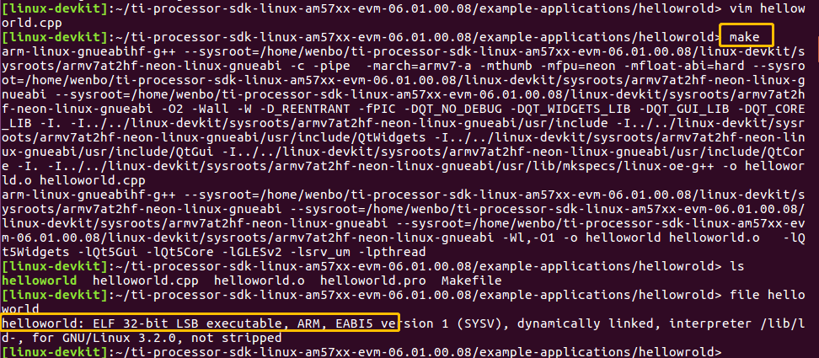
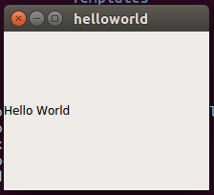
scp -r helloworld root@xx.xx.xx.xx:/home/root
./helloworld

Slide 57
Key Points
Setting up QT Creator to find your tools
Setting up QT Creator to communicate with the target platform
Creating hello world and run using QT Creator.
How to

Slide 58
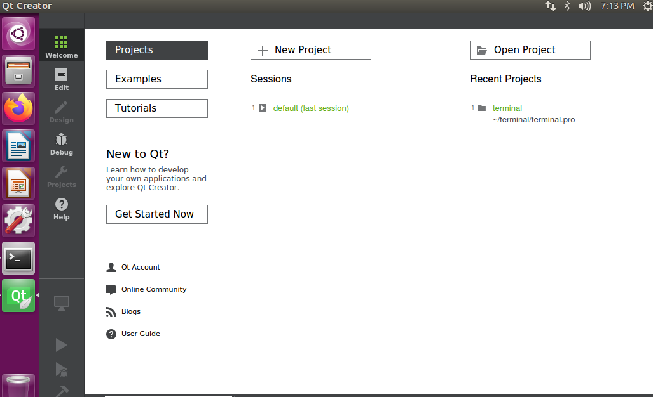
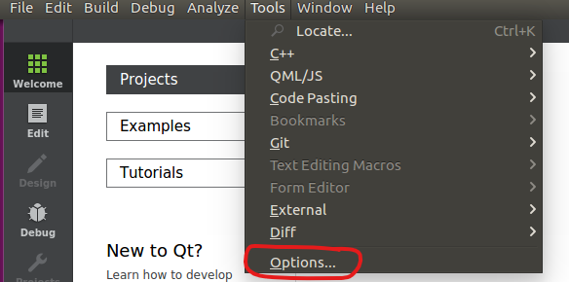
./Qt5.7.1/Tools/QtCreator/bin/qtcreator

Slide 59
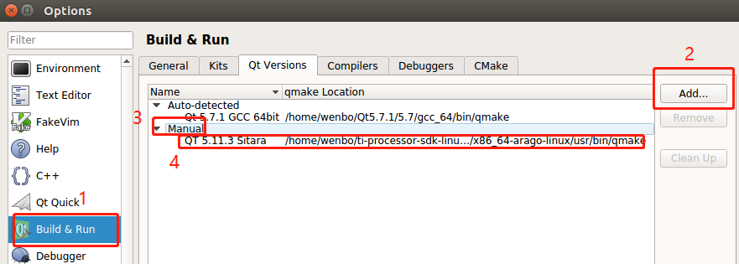
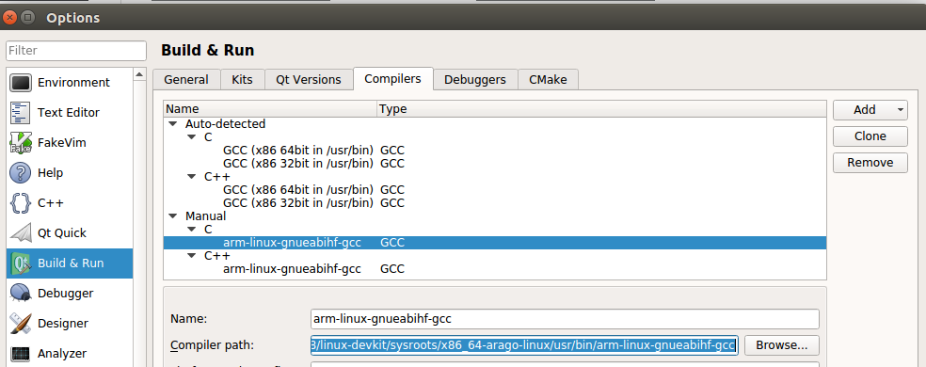
Navigate to /home/sitara/AM335x/ti-processor-sdk-linux-<machine>-<sdk version>/linux-devkit/sysroots/x86_64-arago-linux/usr/bin/
ti-processor-sdk-linux-am57xx-evm-06.01.00.08/linux-devkit/sysroots/x86_64-arago-linux/usr/bin/arm-linux-gnueabihf-gcc

Slide 60
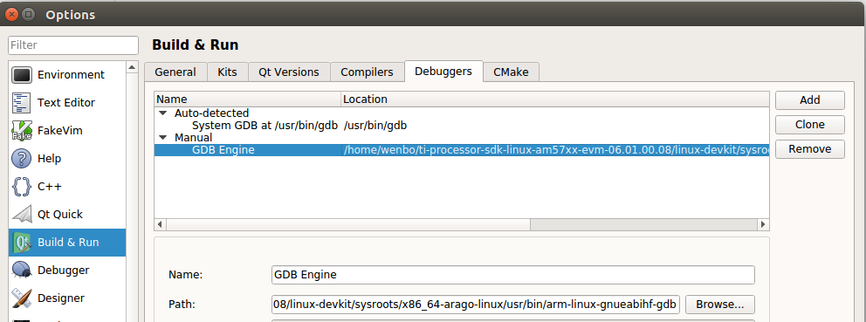
/home/wenbo/ti-processor-sdk-linux-am57xx-evm-06.01.00.08/linux-devkit/sysroots/x86_64-arago-linux/usr/bin/arm-linux-gnueabihf-gdb

Slide 61
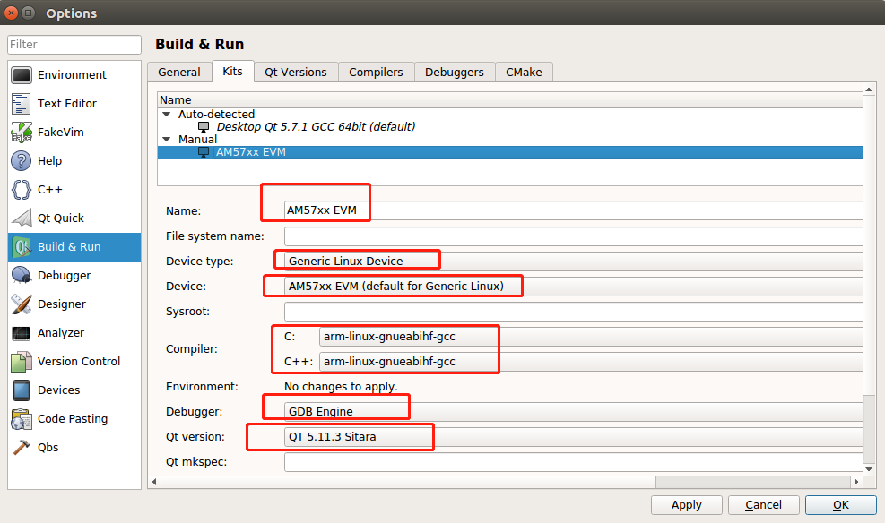
红色框里内容都是前面设置好的

Slide 62
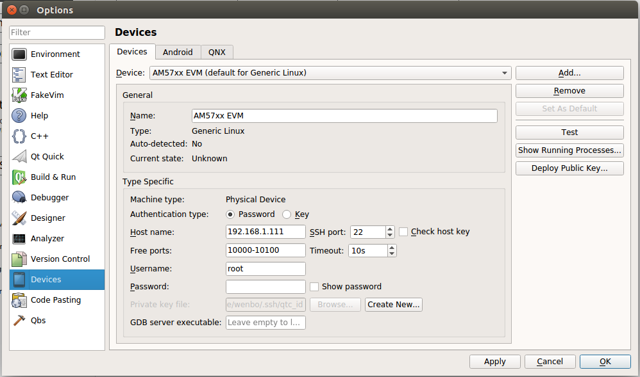

Slide 63
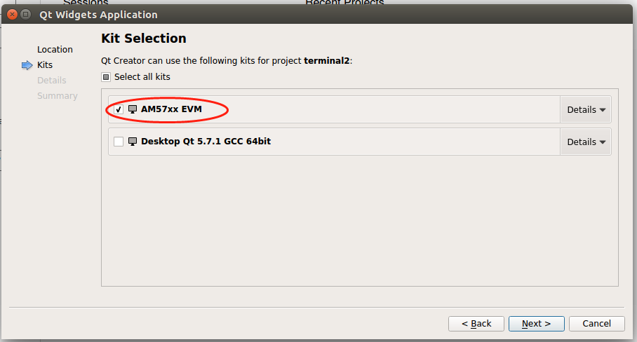

Slide 64
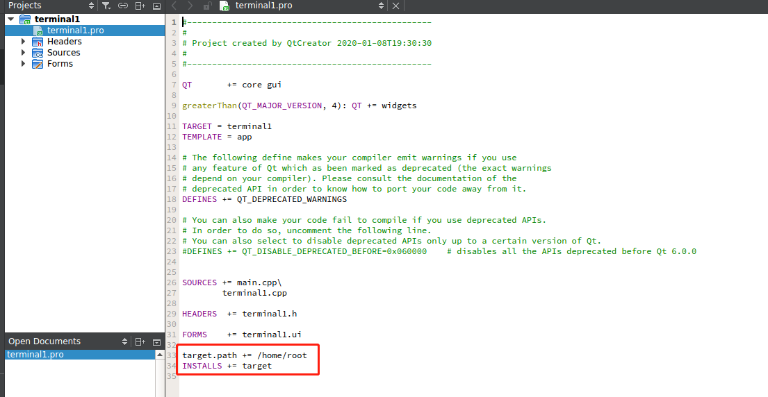

Slide 65
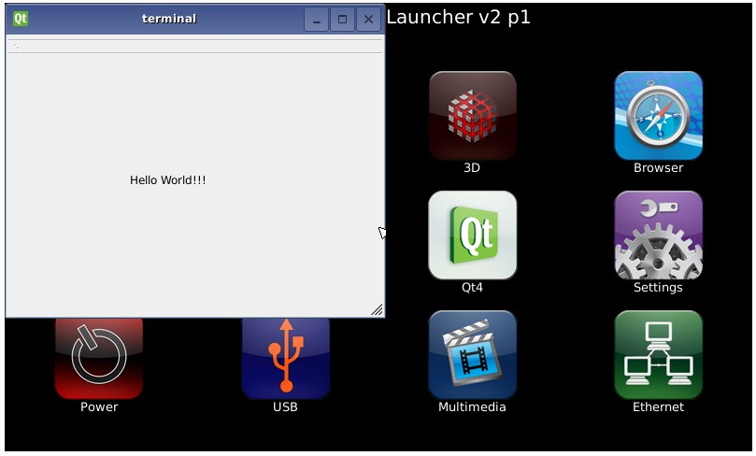

Slide 66
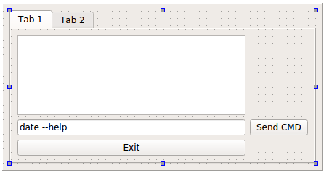
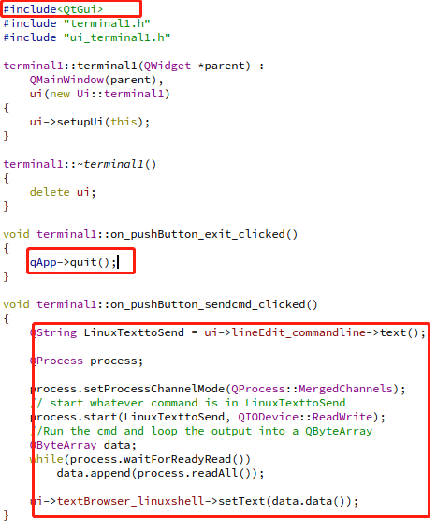
Key Points
Adding widgets to a an User Interface (ui).
Adding code to make the widgets do something meaningful.
按下Exit则退出程序；
在命令框输入命令，然后发送，会返回命令执行的结果。

Slide 67
嵌入式web开发
1. Web介绍
2. 嵌入式Web服务器移植
3.

Slide 68
嵌入式web开发
The World Wide Web (WWW), commonly known as the Web, is an information system
where documents and other web resources are identified by Uniform Resource Locators
(URLs, such as https://www.example.com/), which may be interlinked by hypertext,
and are accessible over the Internet.[1]
The resources of the WWW are transferred via the Hypertext Transfer Protocol (HTTP) and
may be accessed by users by a software application called a web browser and
are published by a software application called a web server.

Slide 69
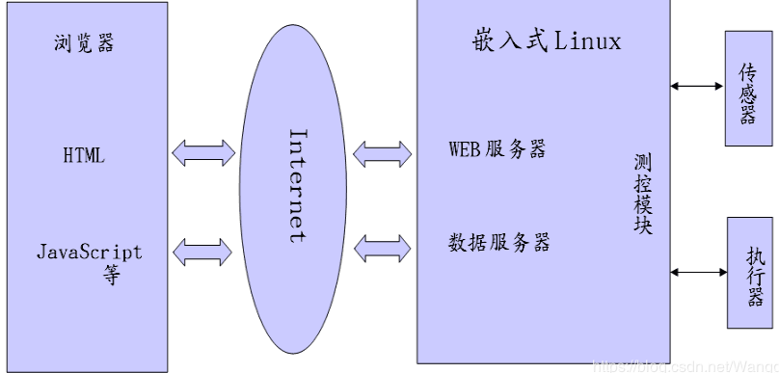
嵌入式web开发

Slide 70
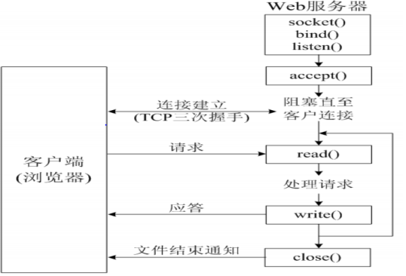
嵌入式web开发

Slide 71
嵌入式web开发
常见的Web编程技术
Web前端开发技术：
HTML、CSS、XML（JSON）、Javascript、AJAX
Web服务器端开发技术：
CGI、ASP、PHP
数据库管理
Oracle、MySQL、SQLite、SQLServer

Slide 72
嵌入式web开发
嵌入式Web服务器移植
常见的嵌入式WEB服务器有lighttpd、shttpd、thttpd、boa、mathopd、minihttpd、appweb、goahead等上百种
web服务器Boa的移植
1．下载Boa源码
2.安装需要工具bison，flex
3. 修改文件
4. 指定交叉编译工具，然后生成Makefile文件和编译

Slide 73
Sqlite嵌入式数据库
1.SQLite 数据库介绍
2.SQLite 数据库常用操作
3.SQLite C语言API

Slide 74
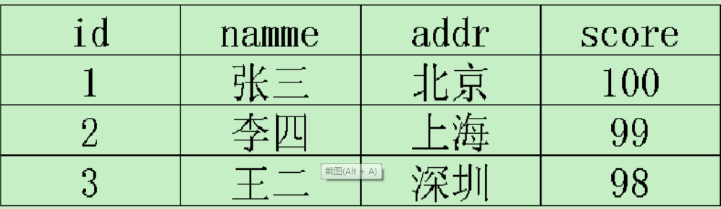
Sqlite嵌入式数据库
Sqlite 数据库是开源的关系型数据库
关系型数据的逻辑结构是一张二维表。
一行为一个对象成员。
一列为一个对象成员的属性。

Slide 75
Sqlite嵌入式数据库
SQL语句 创建、打开数据库 Sqlite3 *.db 退出.quit 或者.exit
关系型数据库的核心操作：
1.增删改查表；
2.增删改行
创建表 Create 语句
语法：
Create table 表名称
创建表：create 语句 设置主键
查看表：.table
查看数据表的结构：.schema
修改表：alter语句
Alter table 表名 add 列名 数据类型
语法：修改表名
Alter table 表名 rename to 新表名
删除表：drop table 语句
Drop table persons

Slide 76
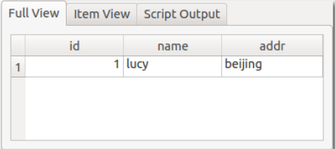
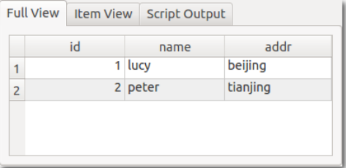
Sqlite嵌入式数据库
3.增删改行
Insert into 语句
Insert into 表名 values（列值1，列值2...）
1. 修改表中数据
Update语句
update 表名 set 列1 = 值1 [, 列2 = 值2, ...] [匹配条件];
1. Delete 语句

Slide 77
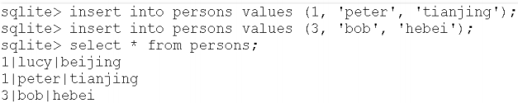
Sqlite嵌入式数据库
查询： selectc 语句
语法：
1、Select * from 表名 [匹配条件]
2、Select 列名1 [, 列名2...] from 表名 [匹配条件];

Slide 78
无线网
Wifi、蓝牙

Slide 79
蓝牙
传统蓝牙 BR
高速蓝牙：
低功耗蓝牙：BLE
RF
1、利用2400M～2483.5M频带
2、采用调频方式传输数据，一共有79/EDR,40/BLE个hops,每秒
3、采用GFSK（DQPSK和8DPSK)调制方式
4、信道间隔（1MHZ/EDR模式,2MHZ/BLE模式）

Slide 80
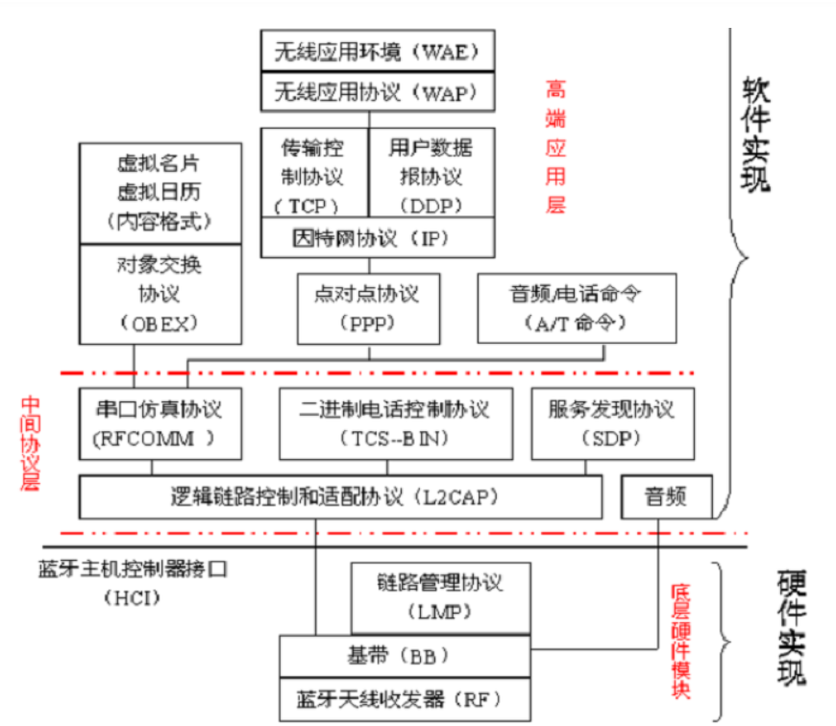
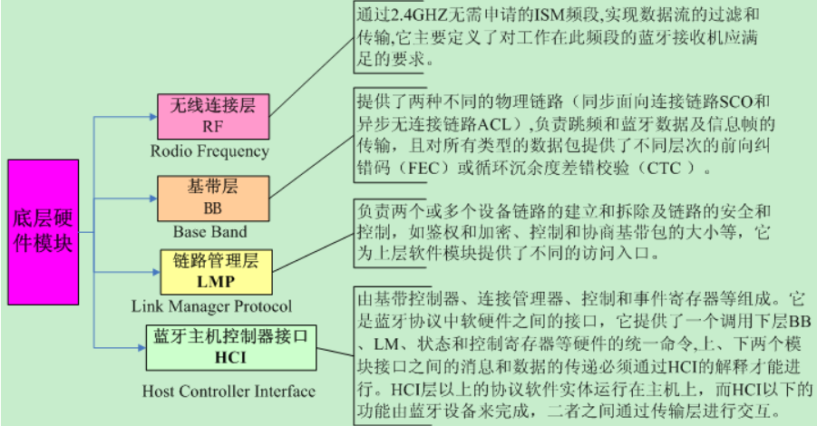
蓝牙体系结构概览

Slide 81
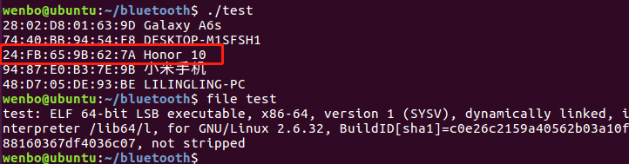
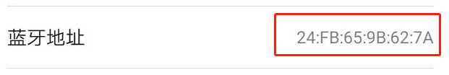
Linux Bluez
Linux 官方的蓝牙协议栈，提供丰富的API接口。
https://mirrors.edge.kernel.org/pub/linux/bluetooth/bluez-5.52.tar.xz
C语言实现扫描周边蓝牙设备，获取名称和物理地址
Honor 10

Slide 82
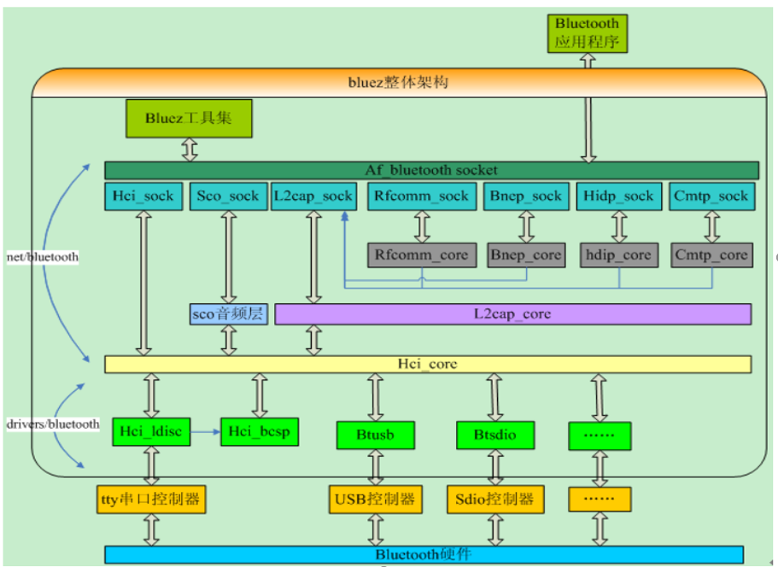
Linux Bluez软件框架

Slide 83

WiFi
Wi-Fi 是基于IEEE 802.11标准的无线网络技术。WiFi常用于设备的局域网和互联网访问
Notes:
2018年 wifi联盟

Slide 84

WiFi在网络模型中的位置

Slide 85

WiFi在无线局域网中的应用

Slide 86

WiFi在无线局域网中应用的模型

